Slide 1
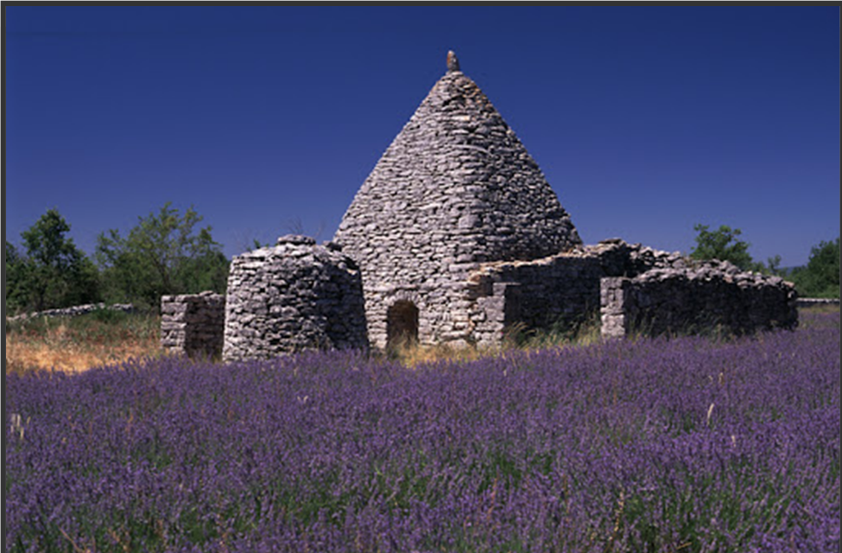
N°2
A Saignon

Slide 2
Saignon est une commune française située dans le département de Vaucluse, en région Provence-Alpes-Côte d'Azur.

Slide 3
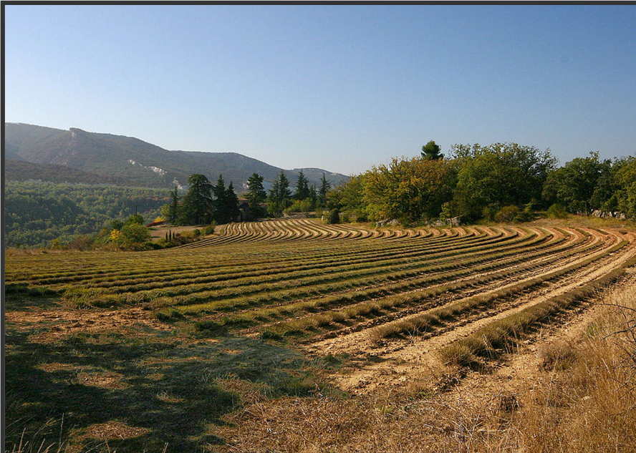
Champ de lavande à Saignon

Slide 4
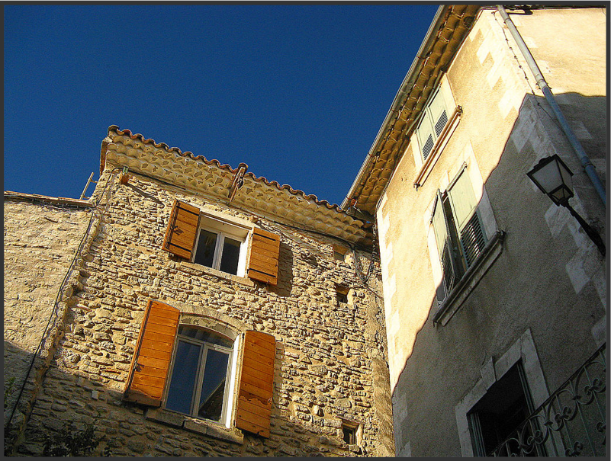
Maison en hauteur ayant conservé sa poulie

Slide 5
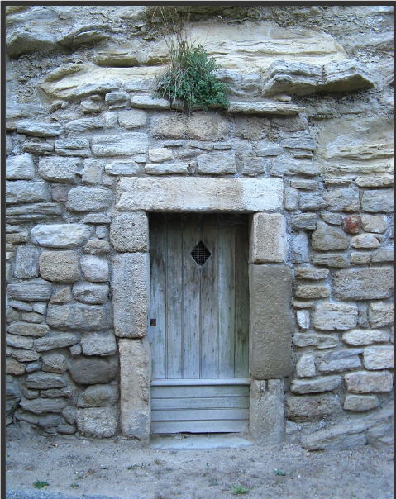
Remise à outils creusée dans le rocher de Saignon.

Slide 6
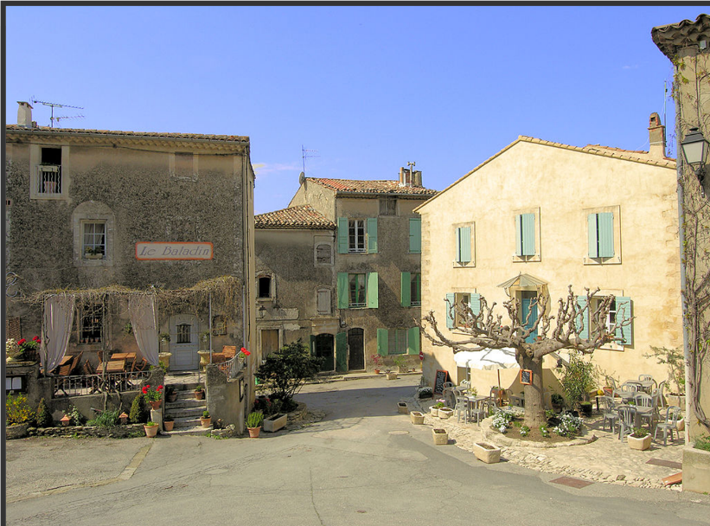
Place du village de Saignon.

Slide 7
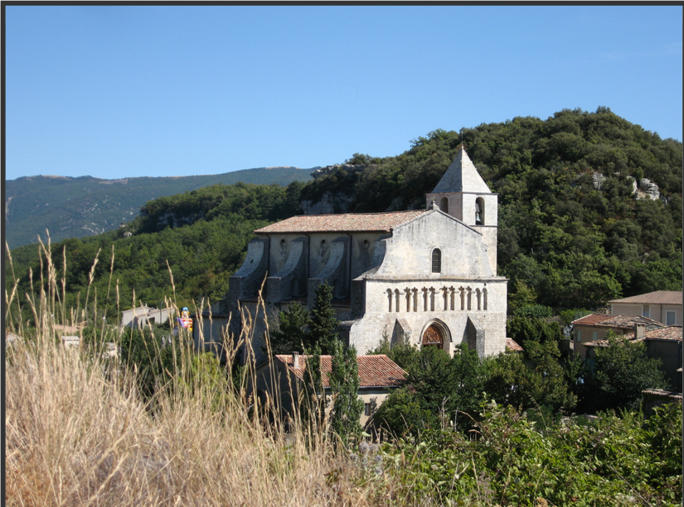
Notre-Dame de Pitié

Slide 8
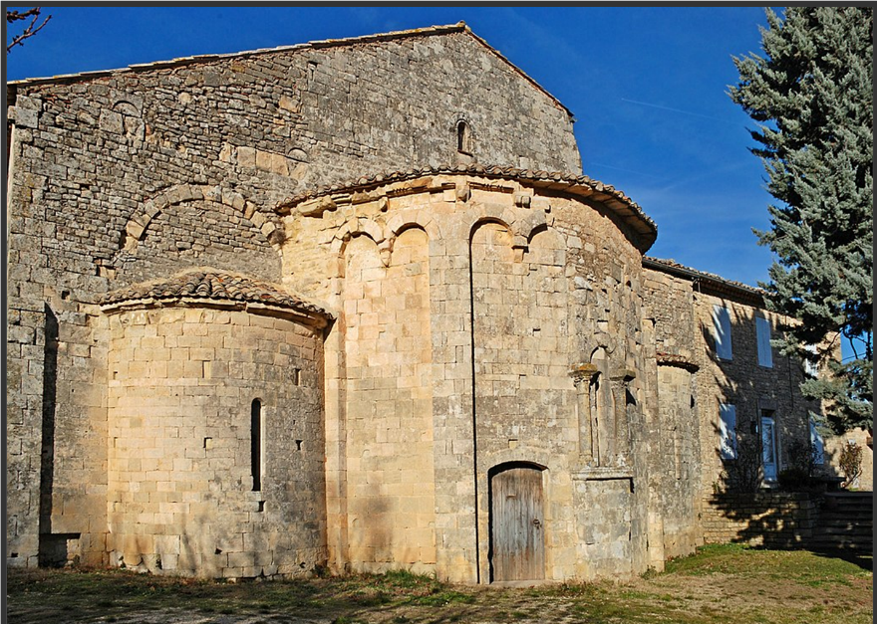
Abbaye Saint-Eusèbe

Slide 9
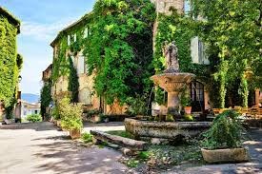
A Fontaine du village

Slide 10
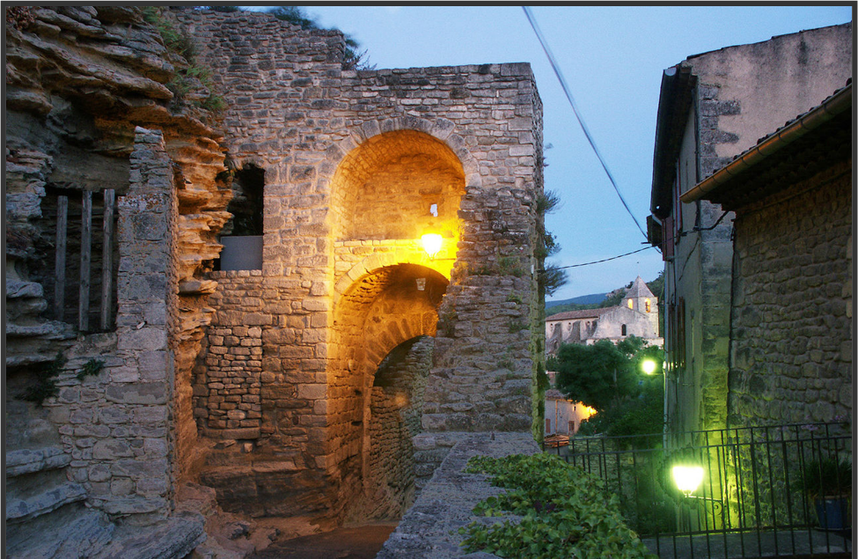
Courtine illuminée

Slide 11
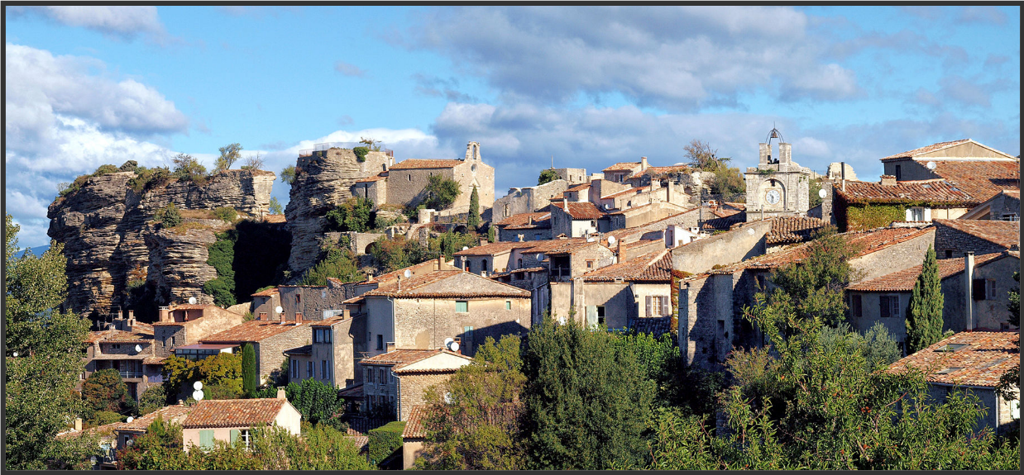
Le rocher où se trouvaient les châteaux de Crugières, Méjeau et la Roche

Slide 12
A Saignon

